Slide 1

Kapitel 16: Forklaringer på integration i EU
Læringsmål - efter at have læst dette kapitel skal du kunne: | Dagsorden for modulet
Redegør for forklaringer på integrationen i EU. Anvende viden om integrationsteorier | Integrationsteorier Undersøgelsesopgave: EU’s fremtid Præsentation af scenarier Afsluttende øvelse om læringsmål

Slide 2

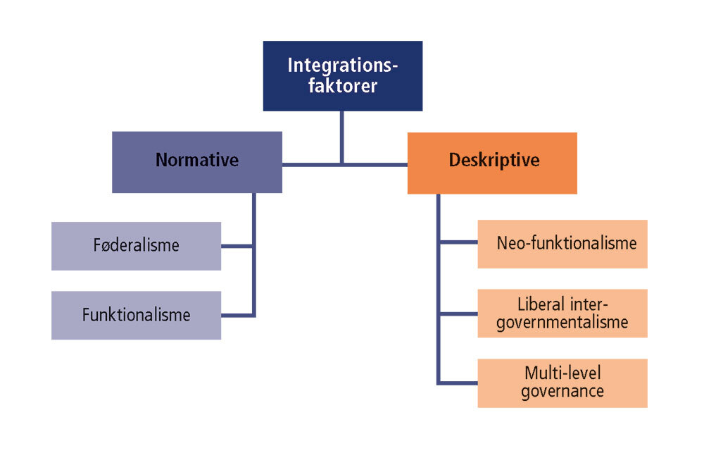
Integrationsteorier
Integrationsteorier | Integrations-mekanismer/ redskaber | Integrationens hovedaktører | Integrations-motiver | Integrations-mål
Føderalisme | Overnationale institutioner | Befolkningerne | Fred | Forbundsstat
Funktiona-lisme | Fælles behov | Eksperter | Fred | En række funktionelt afgrænsede internationale organisationer
Neo-funktiona-lisme | 'Spill-over'-effekt | Eliter | Velfærd | Overnational, regional politisk enhed
Liberal intergovern-mentalisme | Stater | Regeringer | Økonomiske interesser | Samarbejde mellem stater
Multi-level governance | Aktører på mange niveauer spiller central rolle | Regionale, nationale og overnationale aktørers interesser | Globalisering kræver nye samarbejds-måder og nye aktører | Et vidtforgrenet og over-lappende samarbejde mellem supranationale, nationale og subnationale aktører.

Slide 3
Undersøgelsesopgave: EU’s fremtid
Klassen inddeles i grupper. Hver gruppe får ét scenarie at arbejde med.
I skal forberede jer på debat om EU's fremtid.
Alle læser indledningen til hvidbogen + det scenarie gruppen har om:
https://ec.europa.eu/commission/sites/beta-political/files/hvidbog_om_europas_fremtid_da.pdf (hvert scenarie har et kapitel)
Forbered jer på debat, hvor I skal forsvare jeres scenarie. I skal argumentere for at netop jeres fremtidsscenarie er det eneste rigtige for EU.
For at kunne gøre dette skal I underbygge det med fakta. Det kan både findes i hvidbogen og i statistikkerne her:
http://ec.europa.eu/commfrontoffice/publicopinion/index.cfm/Chart/index
Og/ Eller: Infomedia - søg på artikler om "hvidbogen"
I skal forberede en kort præsentation af jeres scenarie (ca. 2 minutter).
Derudover skal i lave en plakat, der viser jeres vision. Plakaten skal indeholde tre nøgleord, der er centrale for jeres vision for EU.

Slide 4
Læringsmål – kan du det?
Læringsmål: | Dine noter:
Redegør for forklaringer på integrationen i EU. Anvende viden om integrationsteorier

